Slide 1
零基础入门学习Python
作者：小甲鱼
让编程改变世界
Change the world by program

Slide 2
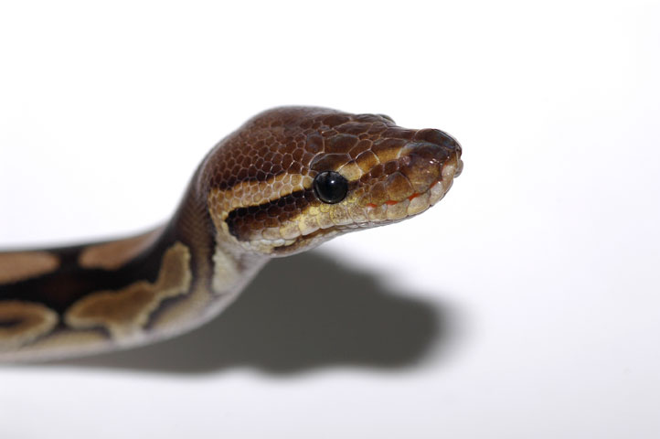
闲聊之Python的数据类型
‘520’VS 520
我TM是有数据类型的！

Slide 3
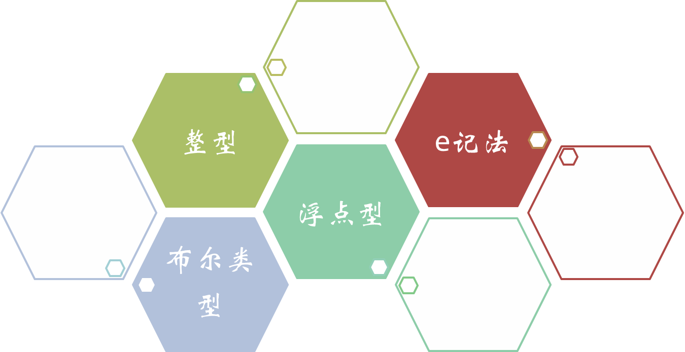
Python的一些数值类型

Slide 4
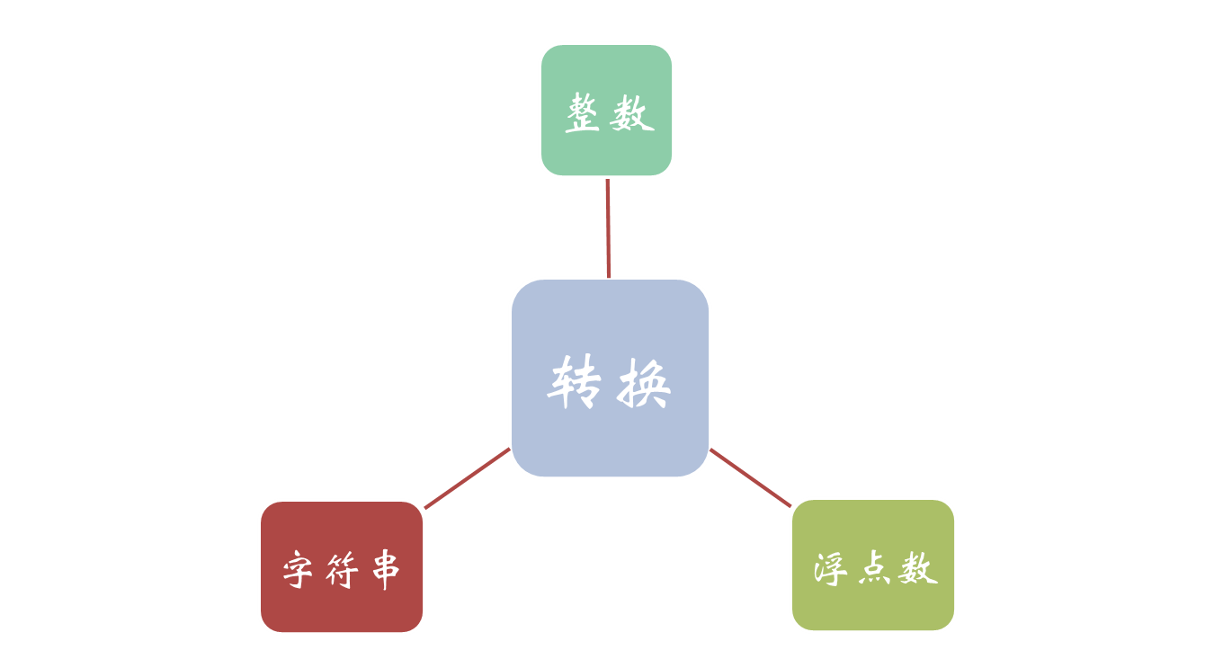
类型转换
int()
str()
float()

Slide 5
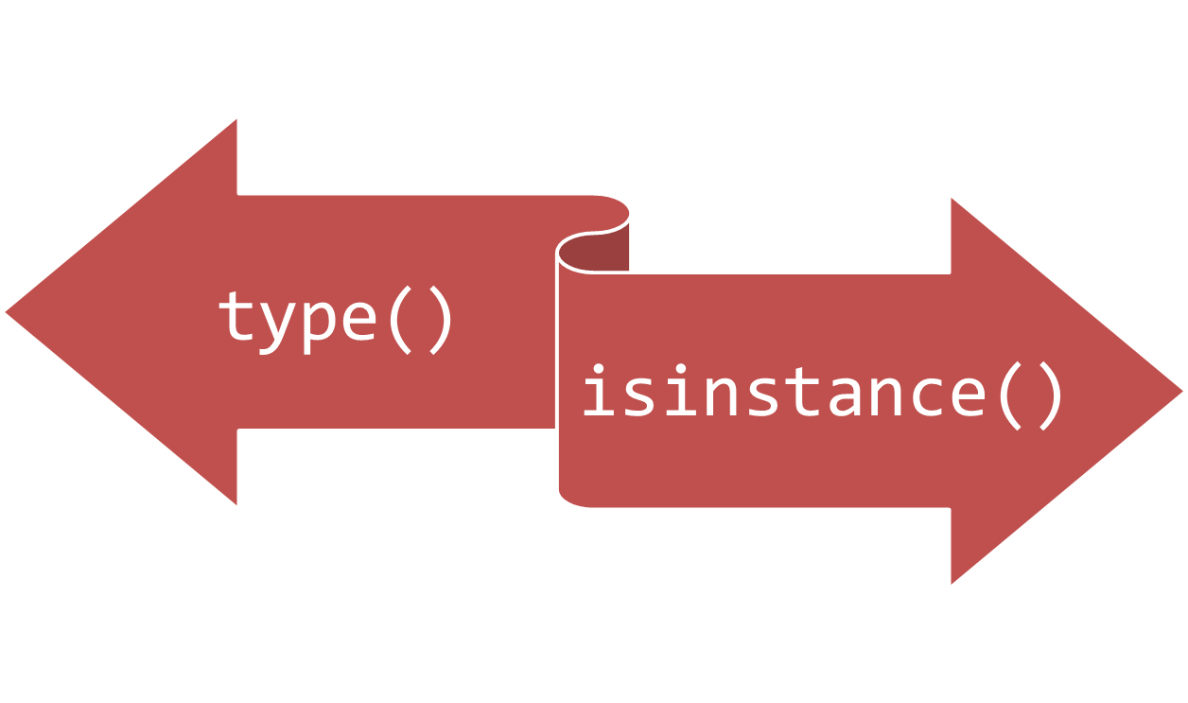
获得关于类型的信息

